Slide 1
PROPOSER UN TEMPS CALME
après le temps de discussion
sur l’école
et favorisant l’intériorité
Mauricette BODIN, DDEC Loire-Atlantique, Pôle Pastoral, Educatif et Pédagogique

Slide 2
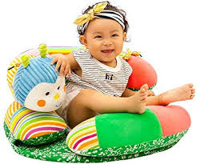
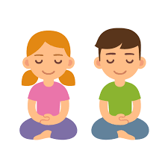
RETROUVER LE CALME EN SOI : SE POSER
S’installer confortablement
Se taire
faire silence
Poser les mains sur son ventre et respirer profondément
Notes:
Choisir un lieu calme
Inviter l’enfant à s’installer confortablement (sur sa chaise, un coussin, un fauteuil…)
Mettre une musique douce en fond, faire silence quelques secondes.
Se taire, fermer les yeux quelques secondes…
Respirer : Réguler sa respiration permet à l’élève de canaliser son énergie et de rendre son corps et son esprit disponibles aux apprentissage. Sa concentration extérieure favorise sa concentration intérieure.
-Poser ses mains l’une sur l’autre sur le ventre en dessous du nombril.
-Respirer en gonflant le ventre pour pousser les mains en avant et faire en sorte qu’elles se séparent : En gonflant notre ventre, on fait entrer l’air dans notre corps, notre cœur, notre tête.
Inspirer le plus longtemps possible pour expulser tout l’air du ventre : En expulsant l’air, on fait sortir tous les soucis, toute l’agitation qu’il y a en nous.
Refaire plusieurs fois l’exercice.

Slide 3
REALISER UN petit exercice de respiration

Slide 4
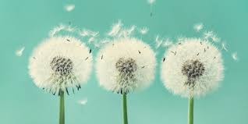
LE Pissenlit
L’enfant imagine qu’il tient par la tige un pissenlit.
L’enfant prend une grande inspiration et souffle doucement et longtemps pour que tous les pétales s’envolent…
Il recommence pour les 2 autres pissenlits

Slide 5
SE RETROUVER AVEC SOI-MEME FAIRE SILENCE
Une musique douce peut soutenir ce temps
https://www.youtube.com/watch?v=jVNgS_4I5zE
Notes:
Une musique douce peut soutenir ce temps, comme par exemple
https://www.youtube.com/watch?v=jVNgS_4I5zE

Slide 6
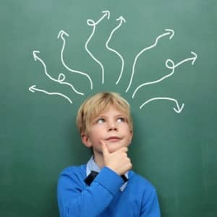
FERMER LES YEUX
ET SE REDIRE DANS SA TETE LES ELEMENTS ECHANGES
L’enfant est invité à se redire les éléments qu’il a retenus de l’échange sur « à quoi sert l’école et d’apprendre à réfléchir. »

Slide 7
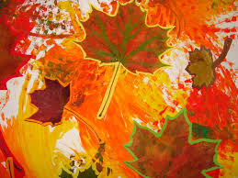
contempler
L’enfant est invité à contempler ,
dans le silence,
une réalisation qu’il a fait en classe seul ou avec ses camarades …
pendant plusieurs secondes.
ECOUTER

Slide 8
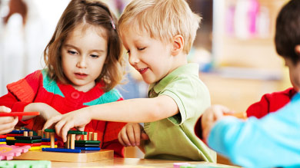
ALLER A LA RENCONTRE
DE SOI ET DES AUTRES
L’enfant réfléchit
à ce qu’il vit avec un ou des camarades de la classe et ce qu’il peut réaliser pour faire plaisir, aujourd’hui, à une personne de son choix

Slide 9
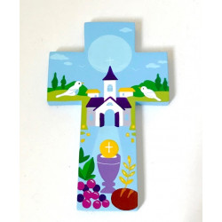
l’enfant est prêt a ENTRER EN RELATION AVEC JESUS

Slide 10
PRIER
L’enfant est invité à parler avec Jésus,
et à faire une prière avec un adulte
ou seul…
Seigneur, je pense à tous les enfants
qui ne peuvent pas aller à l’école ….
Seigneur, je te dis merci pour ma vie à l’école qui me permet d’apprendre,
de me faire des amis….
et de bien grandir

